Slide 1

Montering av Bodtrappa
Viktigt innan montage!
Se till så bodarna är placerade rakt över varandra så att det blir enkelt att montera konsolerna och att de hamnar rätt i förhållande till den nedre bodens dörr.
Börja med att välja den konsoladapter som passar ditt fabrikat av bod. Se bild 1 med beskrivning för att välja rätt adapter.
A) Art.nr 1305 - Placera ut adaptrarna, måtta in en lodrät linje ner från mitten av dörrens två sidofoder. För sedan in adaptrarna mellan panelen och stålramen under respektive foder och lås fast dem med pinnbulten. Se bild 2
B) Art.nr 1313 – Borra 2 st 13 mm hål med c/c 1100 mm, utgå från dörrens mitt. I grundinställning skall kroken vara utskruvad ca 60 mm och pinnbulten ca 45 mm, Se bild 3. Trä i kroken i hålet och lås fast adaptern med pinnbult och låsmutter.
OBS: Viktigt att markeringen på kroken är uppåtvänd när adaptern är injusterad. Se bild 4.
Trä därefter på konsolerna på adaptrarna och skruva fast dem med den yttre låsmuttern.
Lyft upp plattformsmodulen, lägg den på konsolerna och lås fast den med låsskruvarna på respektive konsol, bild 5. Fixera nederdelen av konsollen med en träskruv. Se bild 6.
När plattformen är på plats är det dags att montera trappan. Börja med att mäta avståndet från mark till plattformens översida. Trappan bygger
3,2 meter. Ett skarvsteg som är 0,2 meter medföljer,vilket ger en höjd på 3.4 m som är vanligt förekommande.
Lyft trappan på plats. Vi rekommenderar att ni skruvar på trappans handledare innan lyftet.
OBS: Trappan skall skruvas fast i plattformsramen!
Ovanpå plattformen placerar du ut dina skyddsräcken och skruvar fast dem i ramen.
Skeppshultstegen, Svetsgatan 1, 333 93 Skeppshult, 0371-35500, info@skeppshultstegen.se, www.skeppshultstegen.se

Slide 2
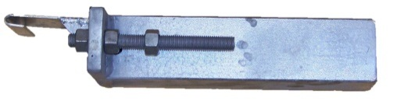
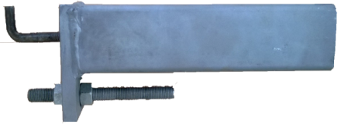
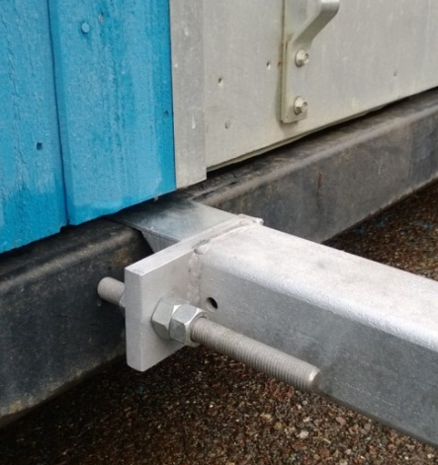
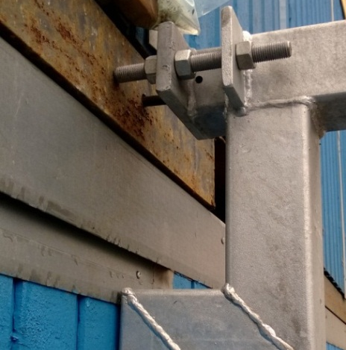
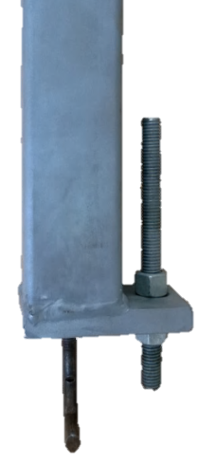

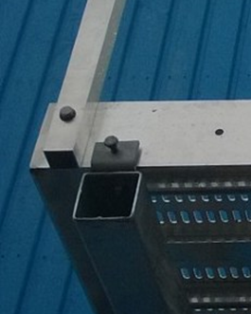

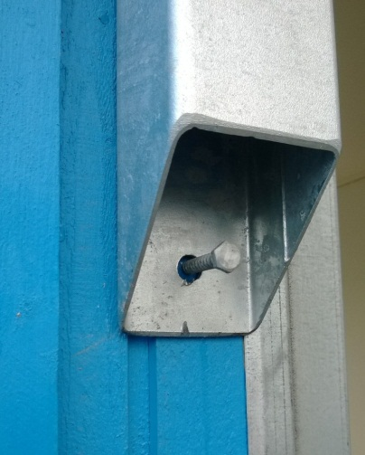
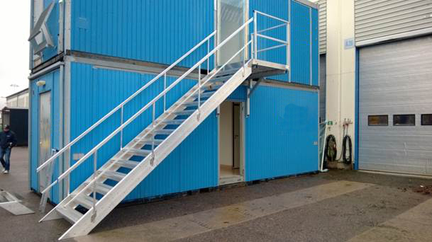
Artnr. 1305
Artnr. 1313
1
60 mm
Används till Kilboden, Moelven, före 2013 samt på bodar med mellanrum mellan balk och väggpanel, se bild 2.
45 mm
Används till Remodul och
Moelven från 2013.
2
3
4
Låsmuttrar
5
6
Färdig!
Skeppshultstegen, Svetsgatan 1, 333 93 Skeppshult, 0371-35500, info@skeppshultstegen.se, www.skeppshultstegen.se

